Slide 1
レムナントが しるべき みんすうき

Slide 2
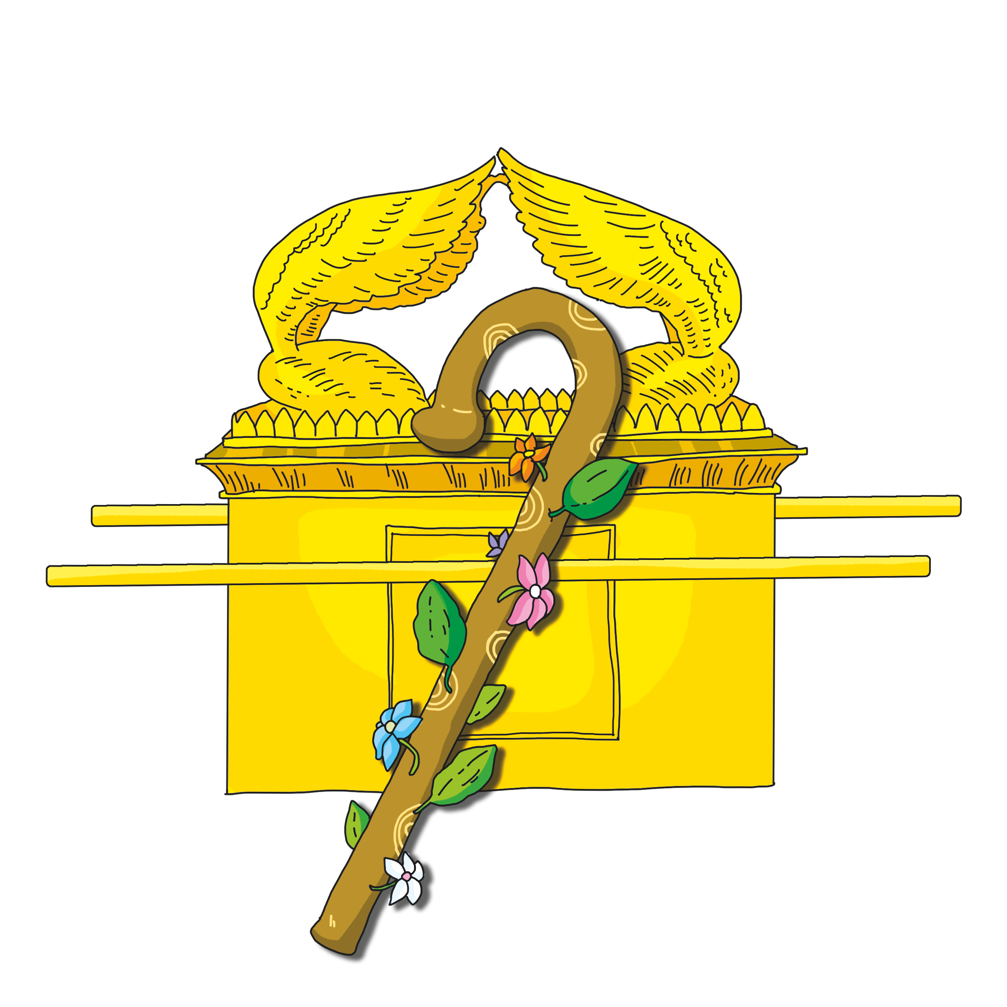
4か
アロンの
つえ

Slide 3
みんすうき 17:6~7
6
モーセが イスラエルじんに このように つげたので、
かれらの ぞくちょうたちは みな、ふその いえごとに、
ぞくちょうひとりに いっぽんずつの つえ、じゅうにほんを
かれに わたした。アロンの つえも かれらの つえの
なかに あった。
モーセは それらの つえを、あかしの てんまくの
なかの しゅの まえに おいた。
7

Slide 4
1
たみは また
かみさまと しどうしゃを
うらみはじめました

Slide 5
Notes:
1) 神様(かみさま)の怒(いか)りが現(あらわ)れました (民16:41～42)
2) モーセとアロンは罪(つみ)のためのいけにえをささげました(民16:46～47)
3) 死(し)んだ者(もの)たちと生(い)きている者(もの)たちとの間(あいだ)に立(た)ったとき、疫病(えきびょう)は止(と)まり
ました(民16:48～50)

Slide 6
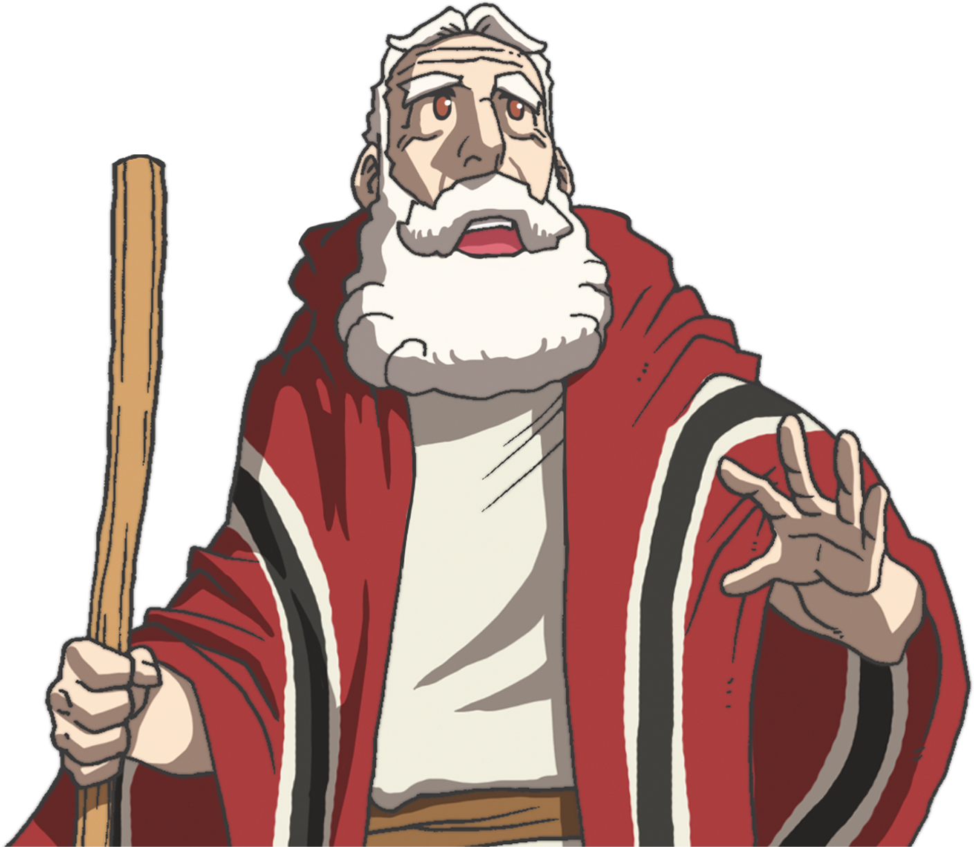
Notes:
1) 神様(かみさま)の怒(いか)りが現(あらわ)れました (民16:41～42)
2) モーセとアロンは罪(つみ)のためのいけにえをささげました(民16:46～47)
3) 死(し)んだ者(もの)たちと生(い)きている者(もの)たちとの間(あいだ)に立(た)ったとき、疫病(えきびょう)は止(と)まり
ました(民16:48～50)

Slide 7
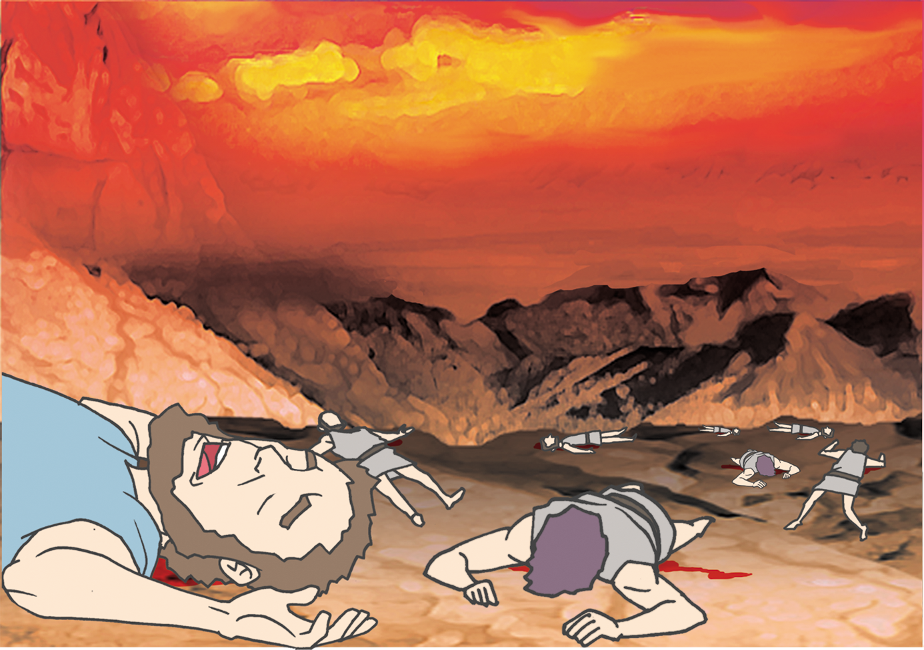
Notes:
1) 神様(かみさま)の怒(いか)りが現(あらわ)れました (民16:41～42)
2) モーセとアロンは罪(つみ)のためのいけにえをささげました(民16:46～47)
3) 死(し)んだ者(もの)たちと生(い)きている者(もの)たちとの間(あいだ)に立(た)ったとき、疫病(えきびょう)は止(と)まり
ました(民16:48～50)

Slide 8
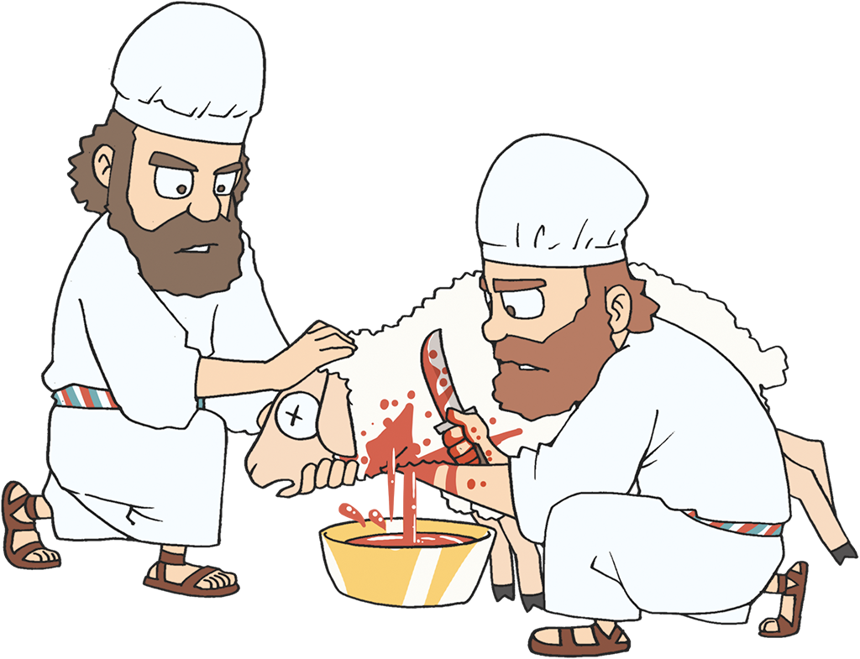
Notes:
1) 神様(かみさま)の怒(いか)りが現(あらわ)れました (民16:41～42)
2) モーセとアロンは罪(つみ)のためのいけにえをささげました(民16:46～47)
3) 死(し)んだ者(もの)たちと生(い)きている者(もの)たちとの間(あいだ)に立(た)ったとき、疫病(えきびょう)は止(と)まり
ました(民16:48～50)

Slide 9
2
アロンの つえに
めが でるように されました

Slide 10
Notes:
2. アロンの杖(つえ)に芽(め)が出(で)るようにされました
1) すべての部族(ぶぞく)の杖(つえ)を集(あつ)めました(民17:1～3)
2) 杖(つえ)を会見(かいけん)の天幕(てんまく)の中(なか)、わたしがそこであなたがたに会(あ)うあかしの箱(はこ)の前(まえ)に
置(お)けと言(い)われました(民17:4)
3) アロンの杖(つえ)にだけ芽(め)、花(はな)、実(み)が結(むす)びました (民17:5～8)

Slide 11
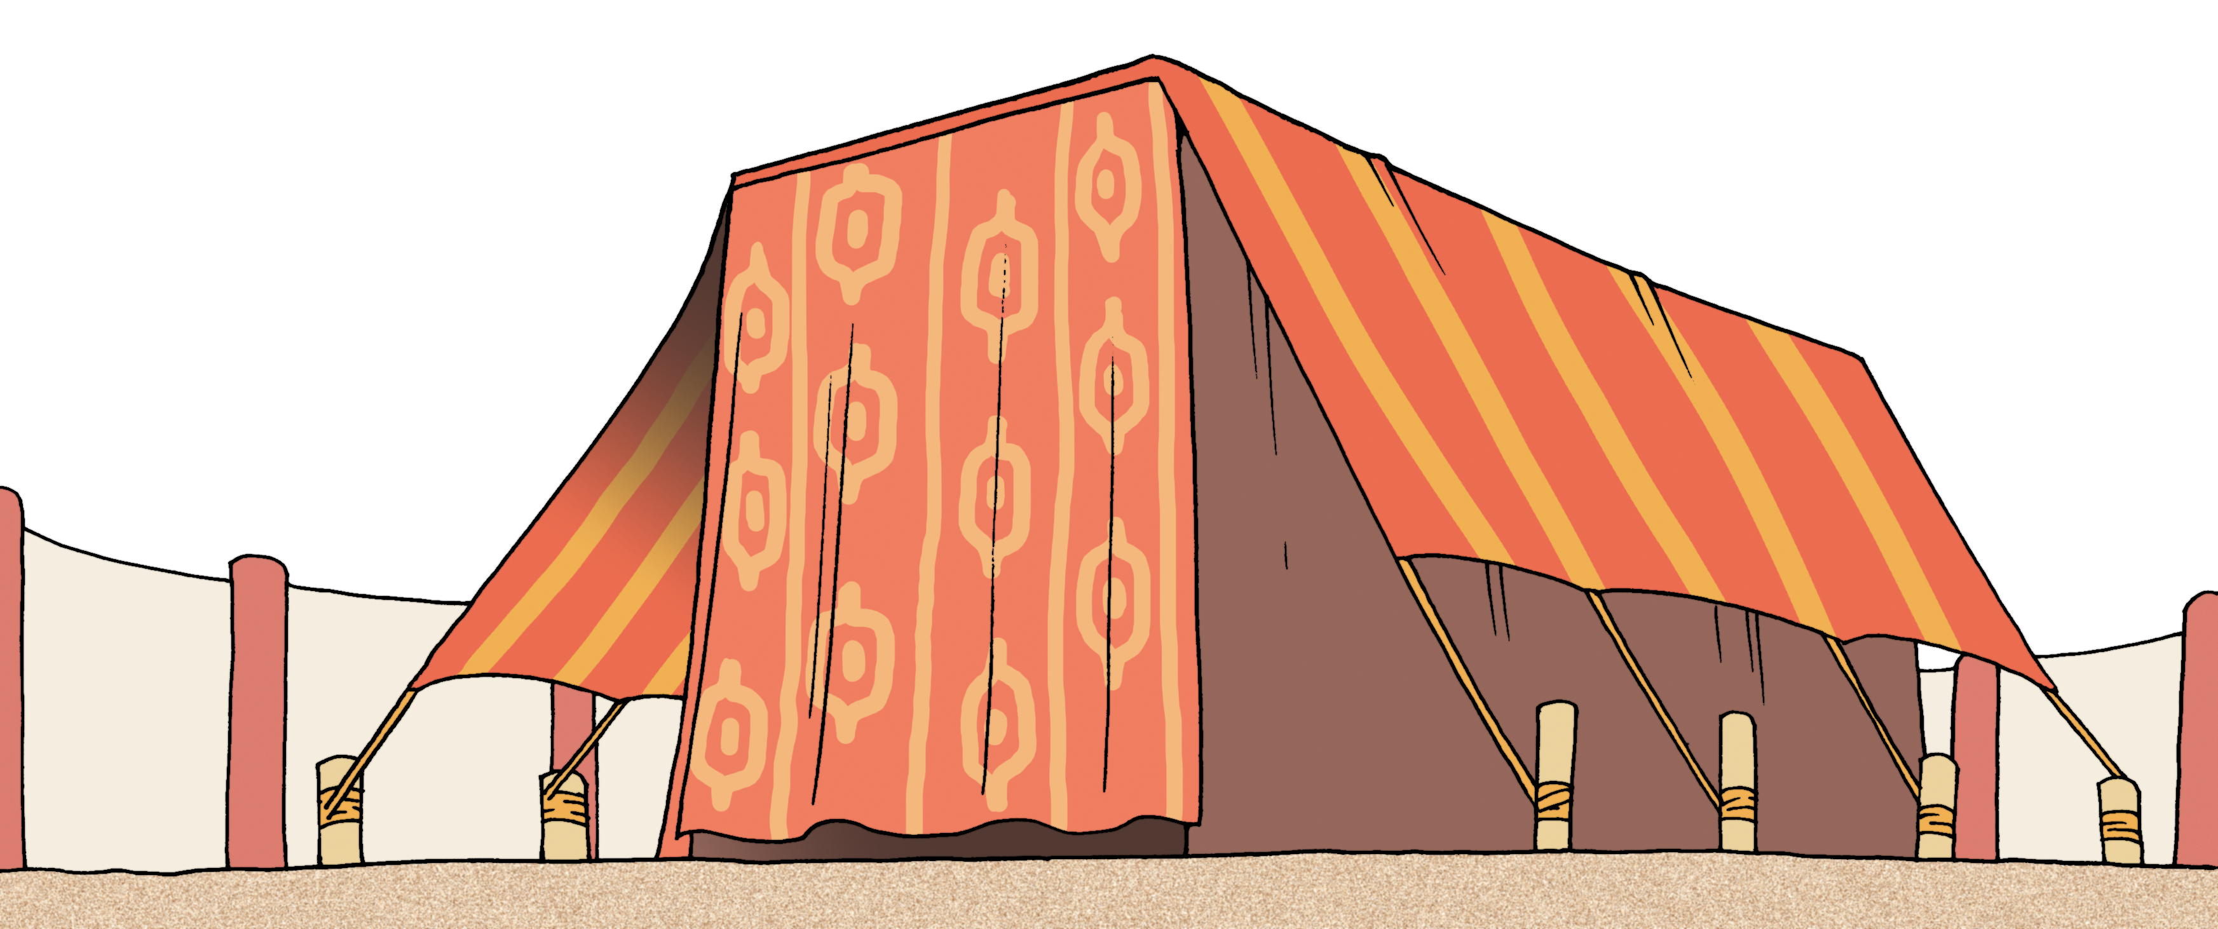
Notes:
2. アロンの杖(つえ)に芽(め)が出(で)るようにされました
1) すべての部族(ぶぞく)の杖(つえ)を集(あつ)めました(民17:1～3)
2) 杖(つえ)を会見(かいけん)の天幕(てんまく)の中(なか)、わたしがそこであなたがたに会(あ)うあかしの箱(はこ)の前(まえ)に
置(お)けと言(い)われました(民17:4)
3) アロンの杖(つえ)にだけ芽(め)、花(はな)、実(み)が結(むす)びました (民17:5～8)

Slide 12
Notes:
2. アロンの杖(つえ)に芽(め)が出(で)るようにされました
1) すべての部族(ぶぞく)の杖(つえ)を集(あつ)めました(民17:1～3)
2) 杖(つえ)を会見(かいけん)の天幕(てんまく)の中(なか)、わたしがそこであなたがたに会(あ)うあかしの箱(はこ)の前(まえ)に
置(お)けと言(い)われました(民17:4)
3) アロンの杖(つえ)にだけ芽(め)、花(はな)、実(み)が結(むす)びました (民17:5～8)

Slide 13
3
えいえんな しょうこを
くださいました

Slide 14
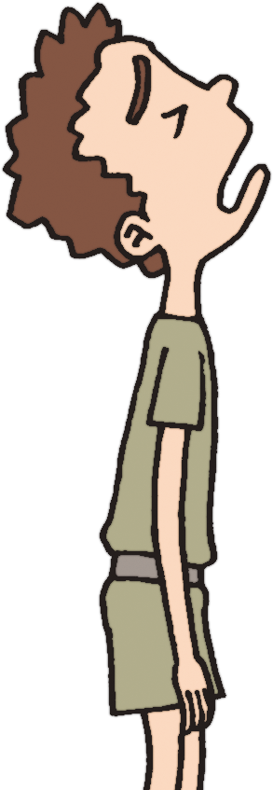
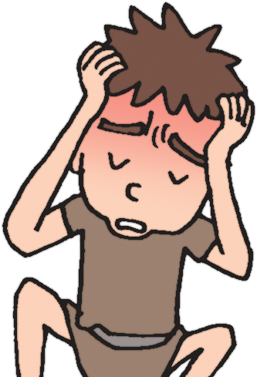
Notes:
3. 永遠(えいえん)な証拠(しょうこ)をくださいました
1) 主(しゅ)はアロンの杖(つえ)をあかし箱(はこ)の前(まえ)に置(お)いて、逆(さか)らった者(もの)たちにしるしと
なるようにされました(民17:10)
2) 主(しゅ)は恨(うら)む者(もの)が死(し)ぬことのないようにするためことだと言(い)われました
（民17:10)
3) イスラエルの民(たみ)は悔(く)い改(あらた)めました(民17:11～13)

Slide 15
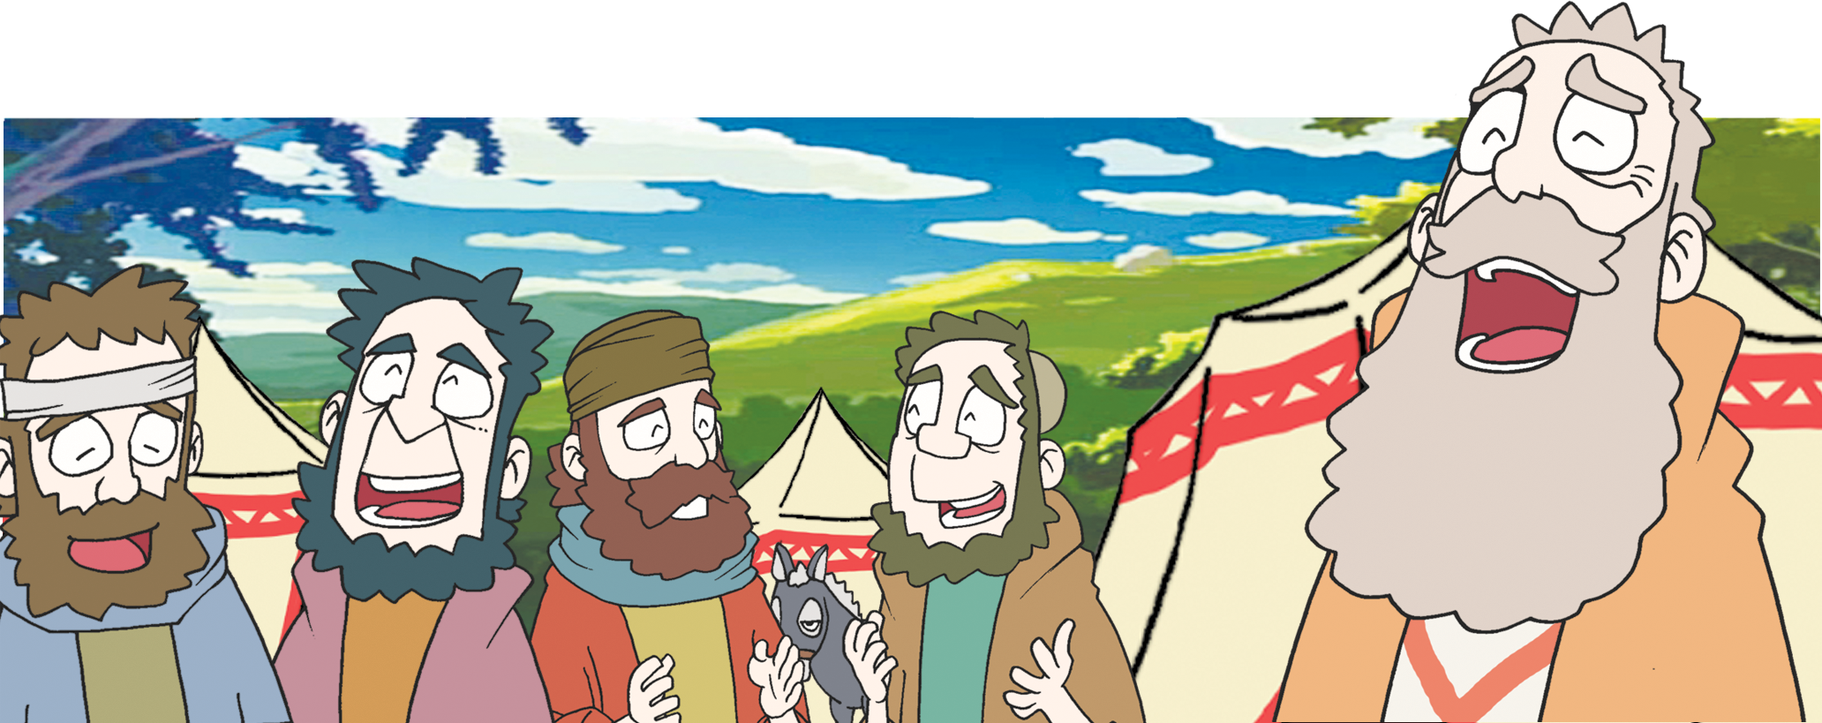
Notes:
3. 永遠(えいえん)な証拠(しょうこ)をくださいました
1) 主(しゅ)はアロンの杖(つえ)をあかし箱(はこ)の前(まえ)に置(お)いて、逆(さか)らった者(もの)たちにしるしと
なるようにされました(民17:10)
2) 主(しゅ)は恨(うら)む者(もの)が死(し)ぬことのないようにするためことだと言(い)われました
（民17:10)
3) イスラエルの民(たみ)は悔(く)い改(あらた)めました(民17:11～13)

Slide 17
アロンの つえに
めが でるように されました

